Slide 1


Пізнаємо природу
Узагальнення розділу
«Пізнаємо організм людини в середовищі його існування».

Slide 2
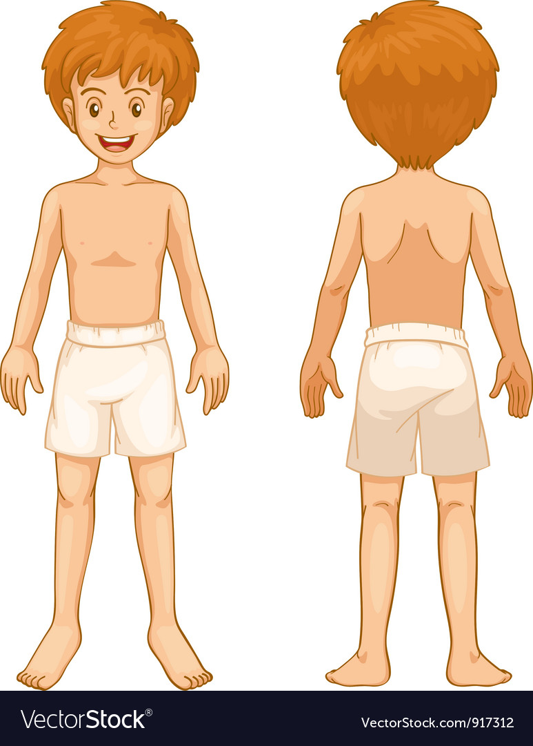
Сьогодні
14.04.2025
Назвіть і покажіть частини тіла
Голова
Шия
Плечі
Спина
Руки
(верхні кінцівки)
Груди
Лікоть
Живіт
Кисть
Ноги
(нижні кінцівки
Коліно
Гомілка
Ступня
П’ята

Slide 3
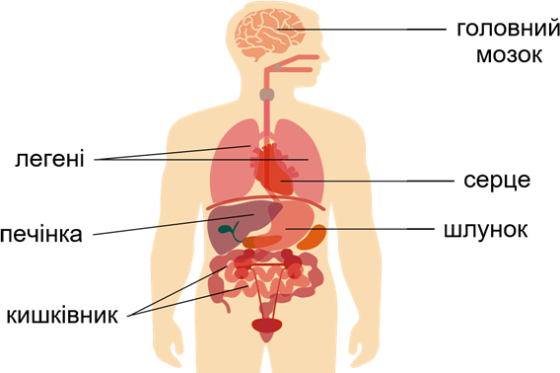
Сьогодні
14.04.2025
Назвіть органи внутрішньої будови тіла

Slide 4
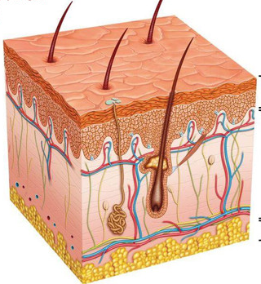
Сьогодні
14.04.2025
Із чого складається шкіра? Розкажіть про шкіру за малюнком
Епідерміс
Сальна залоза
Дерма
Волосяна цибулина
Кровоносні судини
Потова залоза
Гіподерма
Нервові закінчення

Slide 5
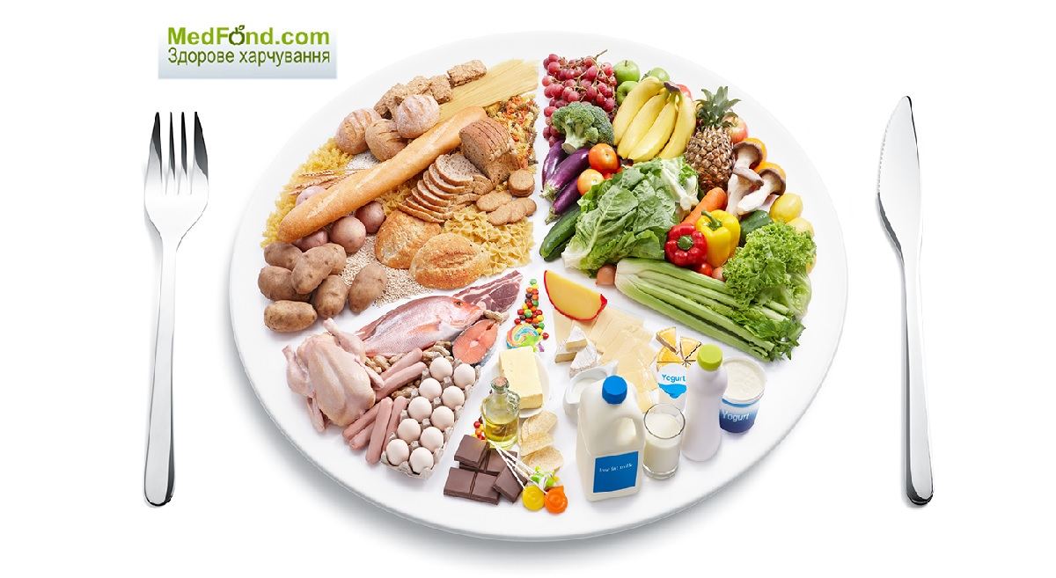
Сьогодні
14.04.2025
Пригадай, що таке тарілка збалансованого харчування

Slide 6
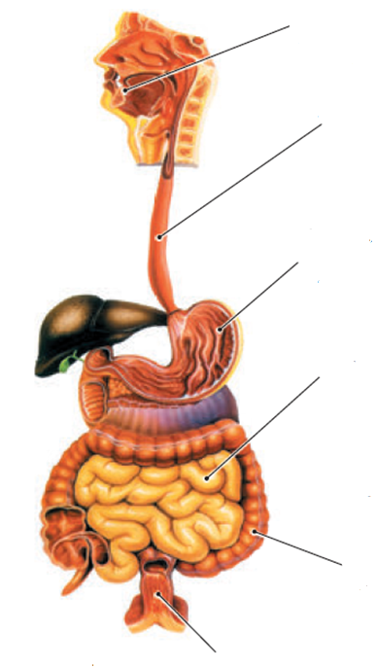
Сьогодні
14.04.2025
Назви органи травної системи
Ротова порожнина
Глотка
Стравохід
Шлунок
Печінка
Тонка кишка
Товста кишка
Пряма кишка

Slide 7
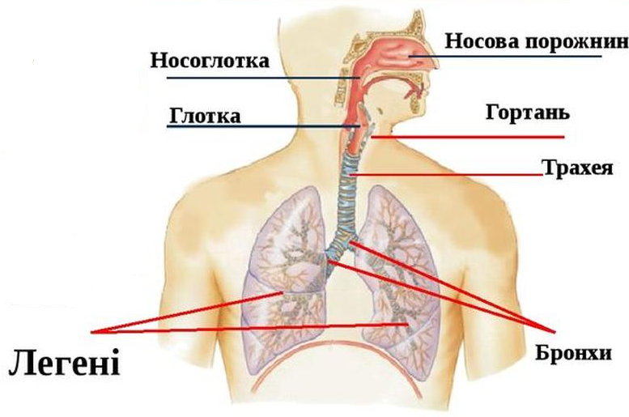
Сьогодні
14.04.2025
Розглянь на малюнку будову дихальної системи. Назви органи дихання. Прослідкуй за рухом повітря по органах дихання.

Slide 8
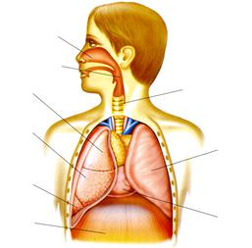
Сьогодні
14.04.2025
Яке значення дихальної системи?
Утворення звуків в органах дихання.
Ніс — це орган дихання і нюху.
Виділення шкідливих речовин і часточок.
Газообмін: надходження кисню і виділення вуглекислого газу.
Регуляція температури тіла: зниження і підвищення температури.

Slide 9
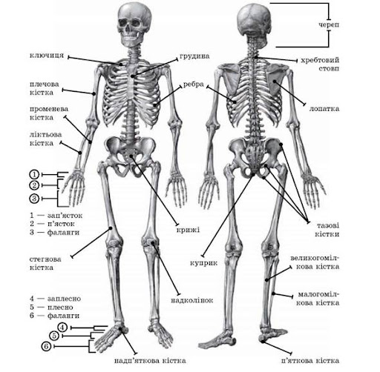
Сьогодні
14.04.2025
Практичне завдання
Розгляньте малюнок скелета людини. Знайдіть вказані частини скелета на малюнку. Знайдіть (спробуйте намацати) їх у своєму тілі. Назвіть ці кістки.

Slide 10

Сьогодні
14.04.2025
Як ти гадаєш..?
Чому потрібно тренувати м’язи?

Slide 11
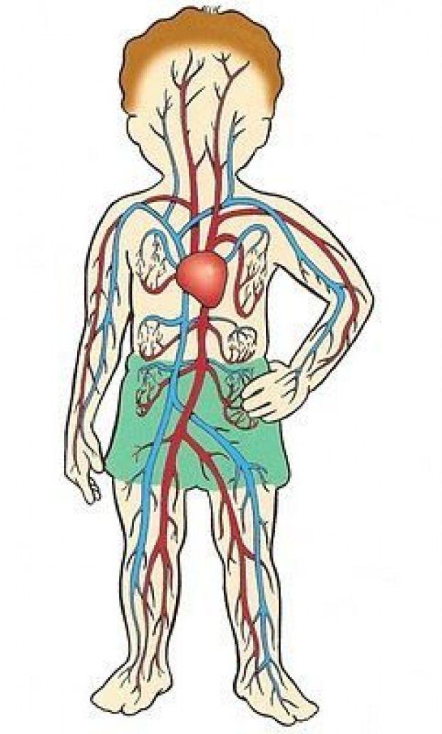
Сьогодні
14.04.2025
Назви органи кровообігу
Серце
Судини

Slide 12
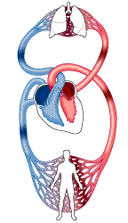
Сьогодні
14.04.2025
Розкажи про рух крові в організмі
Кров потрапляє у легені
Кров, насичена киснем, з легень потрапляє до серця
4
5
В капілярах легень кров віддає вуглекислий газ, а забирає кисень
Кров, насичена киснем, тече від серця по артеріях
3
1
Кров, насичена вуглекислим газом, тече до серця по венах
Потрапляє в капіляри організму
2
В капілярах організму кров віддає кисень і поживні речовини, а забирає вуглекислий газ та непотрібні речовини

Slide 13
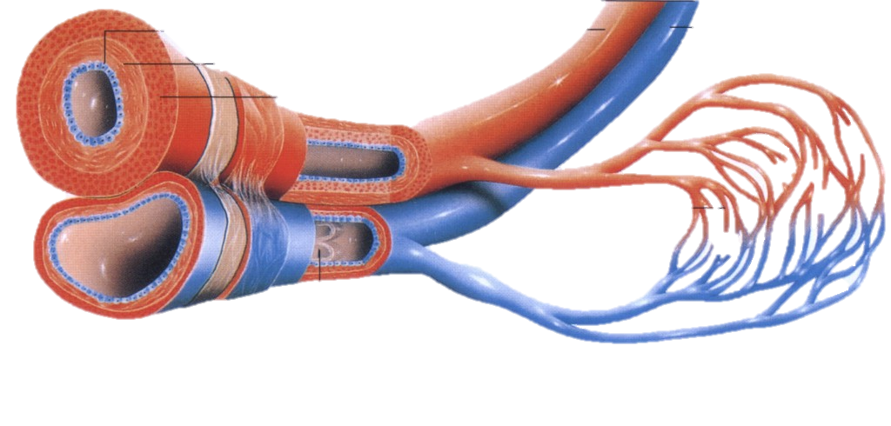
Сьогодні
14.04.2025
Які бувають судини?
Великі
Малі (найтонші)
Вени
Артерії
Капіляри

Slide 14

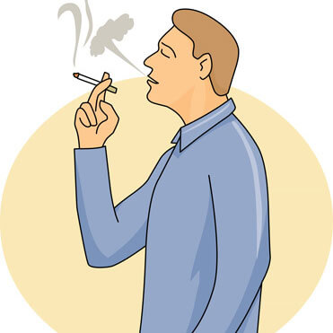
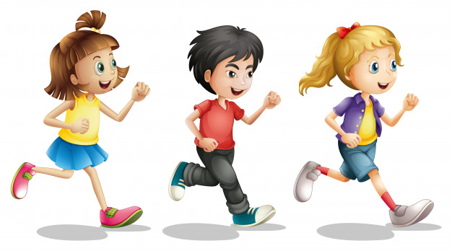
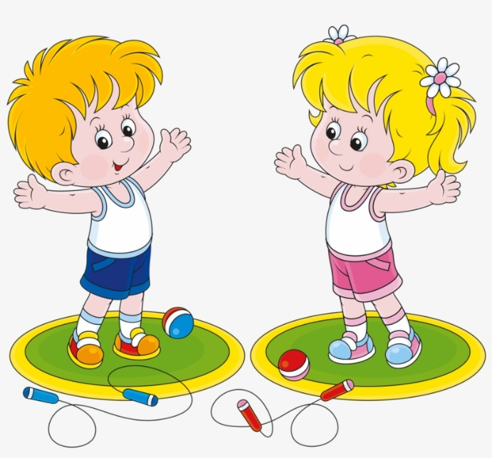
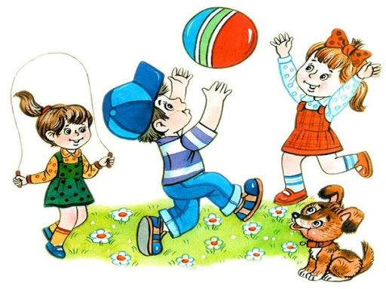

Сьогодні
14.04.2025
Розглянь малюнки. Що для серця шкідливо, а що корисно?

Slide 15

Сьогодні
14.04.2025
Побесідуймо
Що людині потрібно для життя?

Slide 16
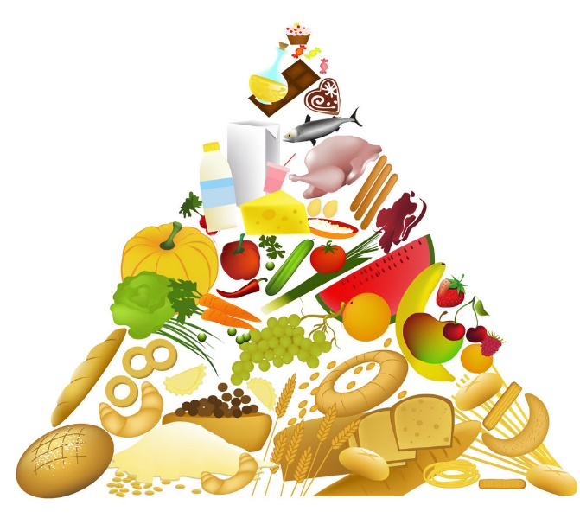
Сьогодні
14.04.2025
Як людина отримує поживні речовини?

Slide 17
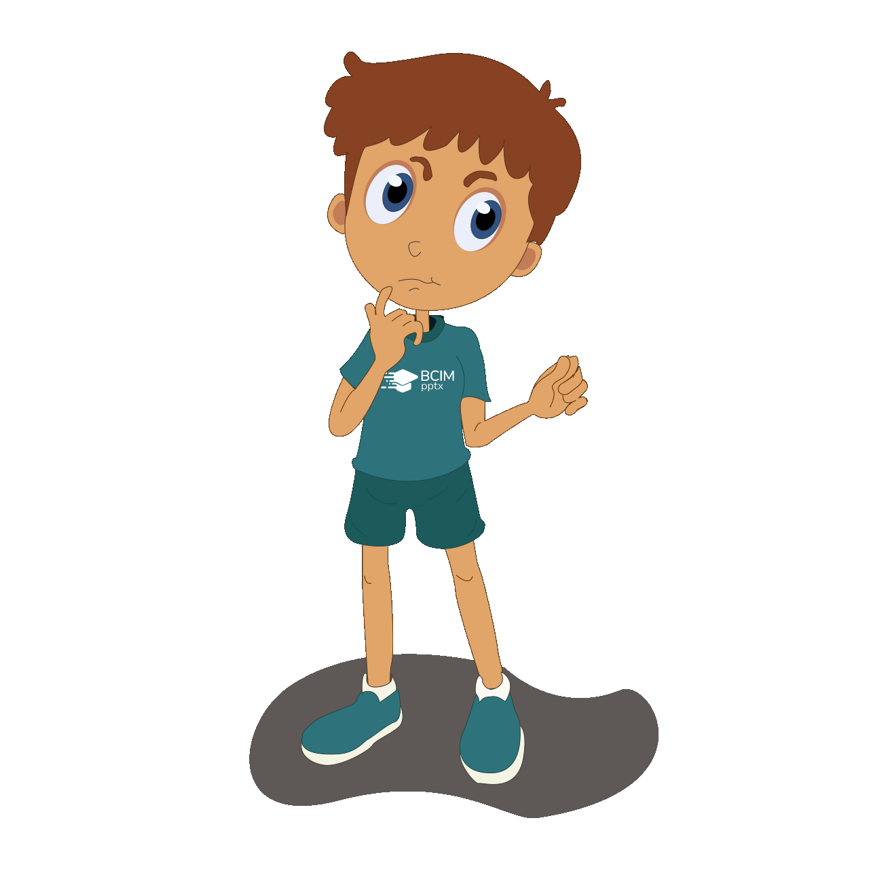
Сьогодні
14.04.2025
Розкажи
Чи знаєш ти які технології використовує людина для виготовлення продукції?

Slide 18
Сьогодні
14.04.2025
Що впливає на здоров’я?
спадковість – 20%
За даними досліджень Всесвітньої організації здоров’я, наше здоров’я залежить:
рівень медичної допомоги – 10%
екологічні умови – 20%
спосіб життя – 50%

Slide 19
Сьогодні
14.04.2025
Для роздумів
Чи чисту воду ти п’єш?
Чи незабрудненим повітрям ти дихаєш?
В якому стані перебуває довкілля там, де ти живеш?

Slide 20

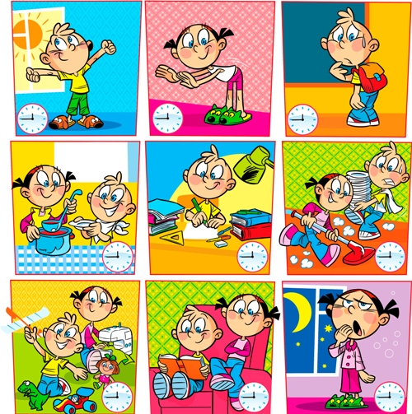
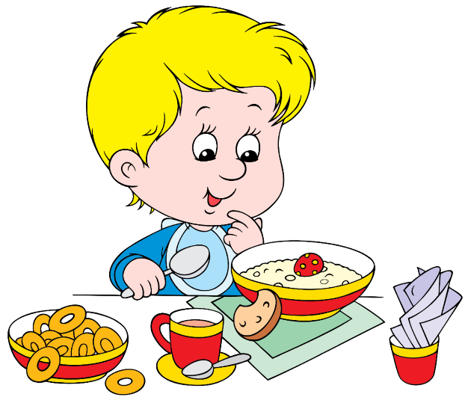
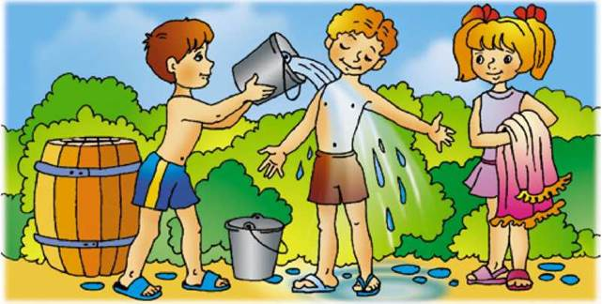
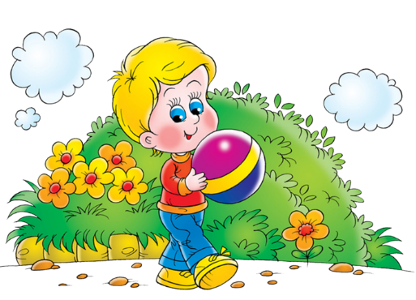

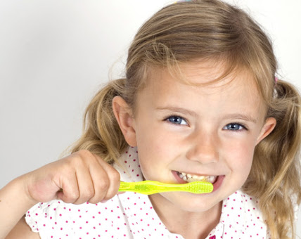
Сьогодні
14.04.2025
Що потрібно щоб сформувати здоровий спосіб життя? Доповни.

Slide 21

Сьогодні
14.04.2025
Дай відповіді на запитання
Як стан довкілля в місцевості, де ти живеш, впливає на здоров’я людей?
Як спосіб життя може вплинути на здоров’я?
Чому, на твою думку, важливіше запобігати виникненню хвороби, ніж потім лікувати її?

